Slide 1

数 据 结 构
（课程概述）
Data Structures
第1章 概述
数据结构课程组
胡学钢 张 晶 张玉红 李培培
合肥工业大学 计算机与信息学院
2021年2月

Slide 2




第1章 概 述
1.1 研究内容
1.2 基本术语
1.3 算法及其描述
1.4 算法分析
1.5 本章小结

Slide 3
1.1 研究内容
数据结构课程的研究内容：
软件设计中常用的基本技术
包括哪些基本技术？
从采用计算机来解决实际问题的过程中，
所涉及到的各步骤中的相关技术来对此作分析：
用计算机解决实际问题时的一般步骤：
首先，对具体问题抽象出数学模型；
其次，针对数学模型设计出求解算法；
再者，选择或设计合适的数据结构存储相关数据；
最后，编出程序上机调试，直至得到最终的解答。

Slide 4
1.1 研究内容
问题求解之一：问题建模
实际应用问题可能会各式各样
例如：学生成绩管理问题、工资表的处理问题、电话号码查询、数据加密、压缩问题等。
实际问题涉及了数据与 操作要求
尽管数据与 操作要求存在差异，然而问题间仍具有一定相似之处
例如：学生成绩管理问题与工资表的处理问题
数据方面 ：
工资表和学生成绩表的具体信息（栏目）不同，但如果将两个表中的每个人的工资信息和成绩信息分别看作一个整体 →两个表结构之间就有了某些共性。
操作方面：对两表的操作存在差异，但也有相似的基本操作。
查询一个人的工资信息和成绩信息；
修改有关信息等。

Slide 5
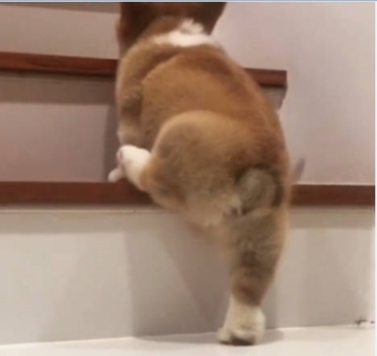
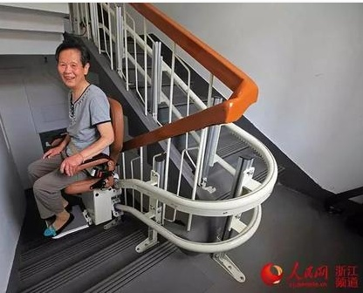

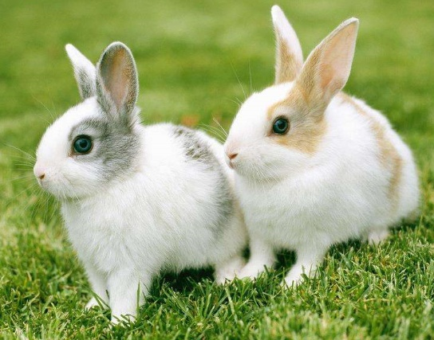


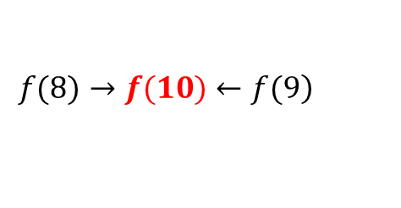


1.1 研究内容
更多实际问题
1）一元二次方程问题求解：ax²+bx+c=0 x = ?
2）走楼梯问题：
已知一楼梯共有n级台阶，某人走上该楼梯时，一步
可能跨一级台阶，也可能跨两级台阶。问：共有多
少种可能的行走序列？
3）兔子繁殖问题：
某人新买一对小兔子，假设一对兔子从第
3个月开始，每月可生一对兔子。假设新
生兔子生产规律类似，问：到第n个月时，
共有多少对兔子？
$$\left.f(8)→f(10)←f(9\right)$$
$$\begin{matrix}f(1)=1 \\ f(2)=1\end{matrix}$$
$$f(3)=2$$
$$f\left(4\right)=4$$
$$f\left(4\right)=3$$
注: 图片来自百度图片

Slide 6
1.1 研究内容
问题建模：将一个具体问题用这些共性的形式描述出来
问题建模包含：
所描述问题中的数据对象的集合；
对象间关系及其描述；
问题求解的要求及方法等。
建立问题模型的好处：
通过建立模型，可将一个具体的问题转换为所熟悉的模型，借助此模型来实现；
涉及数据结构、离散数学及许多数学课程中的许多模型，例如：
描述一个群体中个体之间的关系：可采用“数据结构”和“离散数学”中所介绍的图结构；
描述一个工程内的关系或进展情况：可采用“数据结构”中所介绍的AOV(Activity on Vextex)网或AOE(Activity On Edge)网等；
即使所建立的模型无现成的求解方法，借助于已有的模型的适当组合也较易于构造求解方法。

Slide 7
1.1 研究内容
问题求解之二：构造求解算法
通过问题建模，将一个具体的问题转换成一个用模型所描述的抽象的问题；
借助这一模型与已有知识(如: 图结构的基本知识），
可以相对容易地描述出原问题的求解方法，即算法。
算法设计过程中可能会涉及到多种技术
例如：递归、分治法、贪心法等
算法分析与设计能力是计算机类专业的核心能力之一，
是区别于其他专业的最核心能力之一
从某种意义上说，该算法不仅能实现原问题的求解；
且还可能实现许多类似的具体问题的求解；
尽管这些具体问题的背景及其描述形式可能存在较大的差异。

Slide 8
1.1 研究内容
问题求解之三：选择或设计存储结构
构造求解算法后，需考虑其计算机上的实现求解
包括两方面的工作：
选择或设计合适的存储结构
以便将问题所涉及到的数据存储到计算机中
包括：数据中的基本对象及对象之间的关系
不同的存储形式对问题的求解实现有较大的影响
所占用的存储空间也可能有较大的差异
设计程序，实现问题求解
存储形式和问题要求决定了程序设计的方法
另外，程序设计环境（如VC）的熟练掌握也是本课程的学习过程中需要 注意的教学目标之一

Slide 9
1.1 研究内容
问题求解之四：测试
如何认定所设计的算法及程序能正确实现预定的功能和目标？
理论证明
这是计算机科学领域曾经开展过的工作
由于算法和程序的复杂性急剧增长，因而难以实用
测试
通过对所开发的系统或模块，运行给定的测试数据，以发现存在的错误，而不是证明其正确。
这是当前软件开发领域普遍采用方法，通常要占系统开发40％以上的工作量(详见“软件工程”相关的描述)
对程序的测试态度反映出学生的治学态度：
认真、负责的态度: 任何设计都难免有疏漏，或者受环境的影响，因而需高度重视。
对程序的测试的设计也反映出学生的治学能力：
如何设计测试用例？需要依据多种方法、策略和实践。

Slide 10
1.1 研究内容
问题求解的过程框架
数据结构：计算机类专业基础核心课程之一
实际问题
抽象
数学模型
数据结构组织
构造求 解算法
数据结构设计
程序实现
求解算法
程序设计
测试
数据结构课程中的内容

Slide 11
1.2 基本术语
一些术语
数据(data) —能够输入到计算机中，并能被计算机处理的符号的集合
例如: 工资表、学生成绩、电话号码簿、电子字典
****工资表
**班级**课程成绩表
编号 | 姓名 | 基本 工资 | 奖金 | … | …
学号 | 姓名 | 考试成绩 | 备注
工资表示例
学生成绩表示例

Slide 12

1.2 基本术语
一个家族关系的表示形式
一个群体中个体间关系的图形描述
家族关系示例
群体之间的认识关系图

Slide 13
1.2 基本术语
数据的形式及运算虽存在较大的差异，但具有共性
由若干具有独立意义的个体所组成，个体间存在着某些关系
对这些数据的运算也有某些相似之处
例如：家族关系数据
组成数据的基本个体是个人信息
其中各人之间存在着多种关系
父子关系
兄弟关系
祖先与后代关系等
其中有些关系是直接表示出来的，
还有一些关系则是隐含的。
对家族关系数据，通常要涉及到查询特定个体间的关系、插入和删除个体等。

Slide 14
1.2 基本术语
数据可以分解为元素的集合
数据元素(data element)
—— 构成数据的基本单位（具有完整的独立意义）
例如：成绩表中的学生成绩信息、家族关系中的个人等
在有些场合下，也称之为元素、记录、结点、顶点等
数据项(字段)(item) —— 元素的具体描述信息。
表中一列对应
一个字段
学号 | 姓名 | 考试成绩 | 备注
表中一行对应
一个元素

Slide 15
1.2 基本术语
数据结构（data structure）
——构成数据的元素之间的结构关系
数据元素(data element)之间存在以下几类内在的关系
线性结构(Linear Structure)：元素之间具有次序关系;
树形(型)结构(Tree Structure)：元素之间的关系类似于自
然界中的树;
图(网状)结构 (Graph Structure)：元素间的关系较复杂;
集合 (Set)：元素之间无序、没有关系；
逻辑结构

Slide 16
1.2 基本术语
数据结构的几个方面
逻辑结构(logic structure) — 元素之间的内在结构关系(逻辑关系)
线性、树形(树型)、图(网状)、集合
存储结构(storage structure) — 数据结构在内存中的实现形式
运算(Operation) —对数据所施加的运算
数据结构几个方面的联系图
抽象数据类型
(Abstract Data Type: ADT)
背景
逻辑结构
运算定义
应用
存储结构
运算实现(算法)
分析
数据结构的组成

Slide 17
1.3 算法及其描述
算法以及算法设计是计算机专业的核心能力
算法的相关概念
算法 —— 特定问题的求解方法;
这种说法较为粗略，不够严格
另一种定义：指令的有限序列, 满足：
(1) 输入：0～n个;
(2) 输出：1～n 个;
(3) 确定性(无二义性)：指令的描述是确定的，使得对相同的输入
能产生相同的输出结果;
(4) 有限性：指令的执行次数有限;
(5) 可行性：算法中每条指令可用计算机指令的有限次执行来实现。

Slide 18
1.3 算法及其描述
算法描述语言
易懂，灵活
自然语言
不准确
准确，严格
计算机语言
死板
伪语言(类语言)：类Pascal、类C、类C++、Java、Python
本课程中将采用C++ 的函数形式来描述。
算法举例：
(1) 一元二次方程的求解
(2) 求最大公因子（辗转相除法）
(3) 韩信点兵问题
(4) 幻方问题（纵横图）
机器语言、汇编语言、高级语言

Slide 19
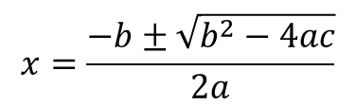
1.3 算法及其描述
例(1)： 一元二次方程的求解
已知一元二次方程：ax²+bx+c=0 求解x=?
中学数学课程知识:
如果是一个没有类似的标准求解的问题，如何求解？
$$x=\frac{−b±\sqrt{b^{2}−4ac}}{2a}$$

Slide 20
1.3 算法及其描述
例(2)：求最大公因子(辗转相除法)
求任意两个整数M, N最大公因子(M, N)的方法：
若M=N*Q+R，其中: R为余数, 满足 0≤R≤N-1，Q为整数
则(M, N)=(N, R)
且当R=0时， (M, N)=N
按照此方法，可以快速而方便地求出任意两个整数的最大公因子
例如: 求解(1500，550)的最大公因子
（1500，550）=（550，400）
=（400，150）=（150，100）
=（100，50）=（50，0）= 50
最终求得1500和550的最大公因子为50。
1500 % 550 → 400

Slide 21
1.3 算法及其描述
求任意两个整数M和N最大公因子的算法Ｃ++语言函数
int Hcf(int m, int n)
{
int r = 0;
while (n != 0)
{
r = m % n;
m = n;
n = r;
}
return m;
}
其对应的递归函数：
int Hcf(int m, int n)
{
if (n==0)
return m;
else
return Hcf(n, m % n);
}

Slide 22

1.3 算法及其描述
例(3): “韩信点兵”问题的求解方法
问题描述：有一队士兵，确切人数不知，但若每３人
一组，则余２人；每５人一组，余３人；每７人一组，
余５人；每１１人一组，余４人。
请解答下列问题：
⑴至少有多少人？
⑵若已知人数在5000～10000之间，有几个答案？
解：初学者容易想到用逐个试探的方法来求解，
这样显然耗时，难以求解值非常大的情况
求解方法：逐个满足条件，在寻找满足下一个条件的解时
保证前面条件继续成立。
如何做到这一点？
探索满足下一个条件的ｎ的值时，以累加前面各数的最小公倍数来试探，由此得到求解的程序段。

Slide 23
1.3 算法及其描述
问题(１)的Ｃ++语言函数：
int HanXinDianBingMinPeople( )
{
int n=2; // 满足 3人一组余2
while (n % 5 != 3)
n=n+3; // 在保证 3人一组余2的前提下寻找满足5人一组余3的n值
while (n % 7 != 5)
n=n+15; //在满足前两个条件的前提下寻找满足7人一组余5的n值
while (n % 11 != 4)
n=n+105; //在满足前三个条件的前提下寻找满足11人一组余4的n值
return n;
}
其中每次所加上的是前面数的最小公倍数－－－3，15，105
问题(１)的Ｃ++语言函数：
void HanXinDianBingPeople(int n)
{
while (n<5000)
n = n+1155;
while (n<=10000)
{
cout<<n<<endl; n=n+1155; //输出满足条件的各解
｝
｝

Slide 24
1.3 算法及其描述
例(4): 幻方问题(纵横图)
问题描述：将1～n²放在n*n (n为奇数) 的方阵中，使得任意一行
任意一列以及两条对角线上的所有元素之和均相等。
如n=5时的方阵如下图所示:
15 | ８ | １ | 24 | 17
16 | 14 | 7 | ５ | 23
22 | 20 | 13 | 6 | 4
3 | 21 | 19 | 12 | 10
9 | 2 | 25 | 18 | 11

Slide 25
1.3 算法及其描述
试探法: 不适于n值较大时的问题求解，因为可
能的状态数是n！个。
经典的构造方法如下：
将数1放在第一行的中间元素， 然后往左上的位置上放入下一个数;
若左上的位置已有数，则将其放入该数的下一行中的同一列的位置上;
若已是最左或最上面位置上的元素，则其下一个位置的寻找方法是：将方阵卷成一个纸筒， 然后依此再按同样的方向再找下一个位置，直到n*n个元素全部放入为止。

Slide 26
1.3 算法及其描述
n＝５时的求解过程：
15
8
1
24
17
16
14
7
5
23
22
20
6
4
13
3
21
19
12
10
9
2
25
18
11

Slide 27
1.4 算法分析
不同的算法花费时间是有差异的，某些方法就难以实际应用
除了时间方面外，还有哪些需要考虑的性能？
算法的衡量指标：在正确性的前提下，重点关注的指标:
（1）时间性能——运行算法所需的时间开销。
（2）空间性能——运行算法所需的辅助空间的规模。
（3）其它性能——如可读性/可移植性等。
时间性能（时间复杂度）的描述方法讨论：
方式(1)： 以运行算法的机器时间开销来度量
问题：与具体机器相关，难以比较
方式（2）：以算法中语句的执行次数来衡量
问题：计算麻烦，可以简化为
方式（3）：以算法中语句的执行次数的数量级来替代。

Slide 28
1.4 算法分析
数量级：如果变量n的函数f(n)和g(n)满足：
lim f(n)/g(n)=k (k≠∞,0， k是常数)，
则称f(n)和g(n) 是同一数量级的，
并用f(n)=O(g(n))的形式来表示。
常见的算法的时间复杂度从小到大依次如下：
O(1)
<
O(log₂n)
O(n)
<
<
O(nlog₂n)
<
<
O(n²)
O(n³)
<
O(2^{n})
<
O(n!)
难以实际应用!

Slide 29
1.4 算法分析
例：求解以下程序段的时间复杂度：
for（i=1; i<=n; i++）x=x+1;
该语句的流程图如下:
由此可知，数量级为：lim f(n)/g(n)= lim (3n+2)/n = 3，
相应的时间复杂度为为O (n)
语句执行次数
i=1；
1次
N
i <= n
n+1次
Y
x=x+1；
n次
i++；
n次
共：3n+2次

Slide 30

1.5 本章小结
内容回顾
数据结构课程的研究内容
基本术语：数据、数据结构、逻辑/存储结构、运算
算法与描述：几个案例
思考
逻辑/存储结构的关系?
数据结构中的问题求解过程?

Slide 31

作业：
1. 求下列语句段的时间复杂度：
(1) for ( i=1; i<n; i++ )
for ( j=1; j<= i; j++ )
x++;
(2) i = 1;
while (i < n)
i = i*2;
(3) for (i=1; i<=n; i++)
for (j=1; j<=n; j++)
for (k=1; k<=n; k++)
x++;
(4) for (i=1; i<n; i++)
for (j=1; j<n; j++)
x++;
for (k=1; k<n; k++)
x++;

Slide 32
作业：
2. 编写算法以计算在给定各系数和变量x的值时的多项式f_{n}(x)的值，要求时间尽可能少。
（提示：可将各系数存储在数组A中；
另外，乘法运算的时间是加法运算时间的数倍）
f_{n}(x)= a_{n}x^{n} +a_{n-1}x^{n-1}+a_{n-2}x^{n-2}+….. a₂x²+a₁x+a₀
设计算法求集合｛1, 2, ..., n｝的幂集。
设计算法将整型数组A[n]中的元素调整为左右两部分，其中左边所有元素为奇数，右边所有元素为偶数。并要求算法的时间复杂度为O(n)。
5. 已知输入序列中各元素的值至少有两个元素。设计算法求出该序列中元素的所有最大升、降子序列。
例如：若元素依次为（1，20，30，12，3，5，7，4，6，100，11，8），
则输出结果为（1，20，30），（30，12，3），（3，5，7），（7，4），（4，6，100），（100，11，8）。

Slide 33
作业：
6. 背包问题：设有n个物品，其重量分别为w₁，w₂，w₃，…，w_{n}，所有物品的重量之和≥背包所能放置的重量S。设计算法从中找出若干物品放入背包中，使得其重量之和正好为S 。
例如，S = 50, n = 10, w = ( 29 26 18 16 13 10 8 5 3 1)
(其中每一行为一个解。每一对数中，第一个为该元素在w中的序号， 第二个为元素的值）：
(1,29) (3,18) (9,3)
(1,29) (4,16) (8,5)
(1,29) (5,13) (7,8)
(1,29) (5,13) (8,5) (9,3)
(1,29) (6,10) (7,8) (9,3)
(2,26) (3,18) (8,5) (10,1)
(2,26) (4,16) (7,8)
(2,26) (4,16) (8,5) (9,3)
(2,26) (5,13) (6,10) (10,1)
(2,26) (5,13) (7,8) (9,3)
(2,26) (6,10) (7,8) (8,5) (10,1)
(3,18) (4,16) (5,13) (9,3)
(3,18) (4,16) (6,10) (8,5) (10,1)
(3,18) (4,16) (7,8) (8,5) (9,3)
(3,18) (5,13) (6,10) (7,8) (10,1)
(3,18) (5,13) (6,10) (8,5) (9,3) (10,1)
(4,16) (5,13) (6,10) (7,8) (9,3)

Slide 34



谢谢！
联系方式
李培培
QQ：123452644， 微信：li123452644
Email: peipeili@hfut.edu.cn
手机号：13956043016
合肥工业大学智能计算与数据挖掘千人团队 http://dmic.bigke.org/

